Slide 1
Bài 5: Phân tích cú pháp (Parsing)

Slide 2
About the lecturer
Phd Nguyen Kiem Hieu
Computer science department, School of Information and Communication Technology, HUST
Email: hieunk@soict.hust.edu.vn

Slide 3
Nội dung
Phân tích cú pháp là gì
Tiếp cận phân tích cú pháp thành phần và phụ thuộc
Ý nghĩa và ứng dụng của phân tích cú pháp
Văn phạm CFG và phân tích cú pháp
Văn phạm PCFG
Cấu trúc phụ thuộc và phân tích

Slide 4
Luyện tập và ứng dụng
Sử dụng thư viện trích chọn thông tin cú pháp
Phân tích cú pháp tiếng Anh và kiểm lỗi

Slide 5
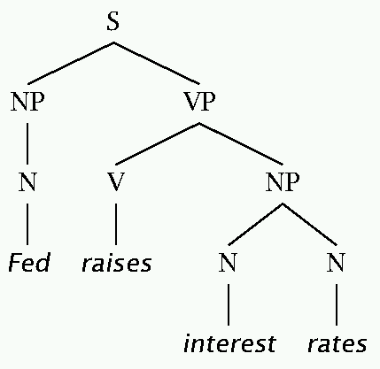
Phân tích cú pháp là gì?
Mục tiêu của phân tích cú pháp là xác định thông tin về cấu trúc của một câu, tức là xác định mối quan hệ giữa các thành phần trong câu.
Structure of a sentence, it means the syntactic information.

Slide 6
Hai tiếp cận trong phân tích cú pháp
Phân tích cú pháp thành phần (cú pháp cấu trúc cụm): Constituency parsing = Phrase structure grammar
Phân tích cú pháp phụ thuộc: Dependency parsing

Slide 7
Phân tích thành phần (cấu trúc cụm) Constituency = grammar phrase structure
Starting unit: words
the, cat, cuddly, by, door
Words combine into phrases
the cuddly cat, by the door
Phrases can combine into bigger phrases
the cuddly cat by the door

Slide 8
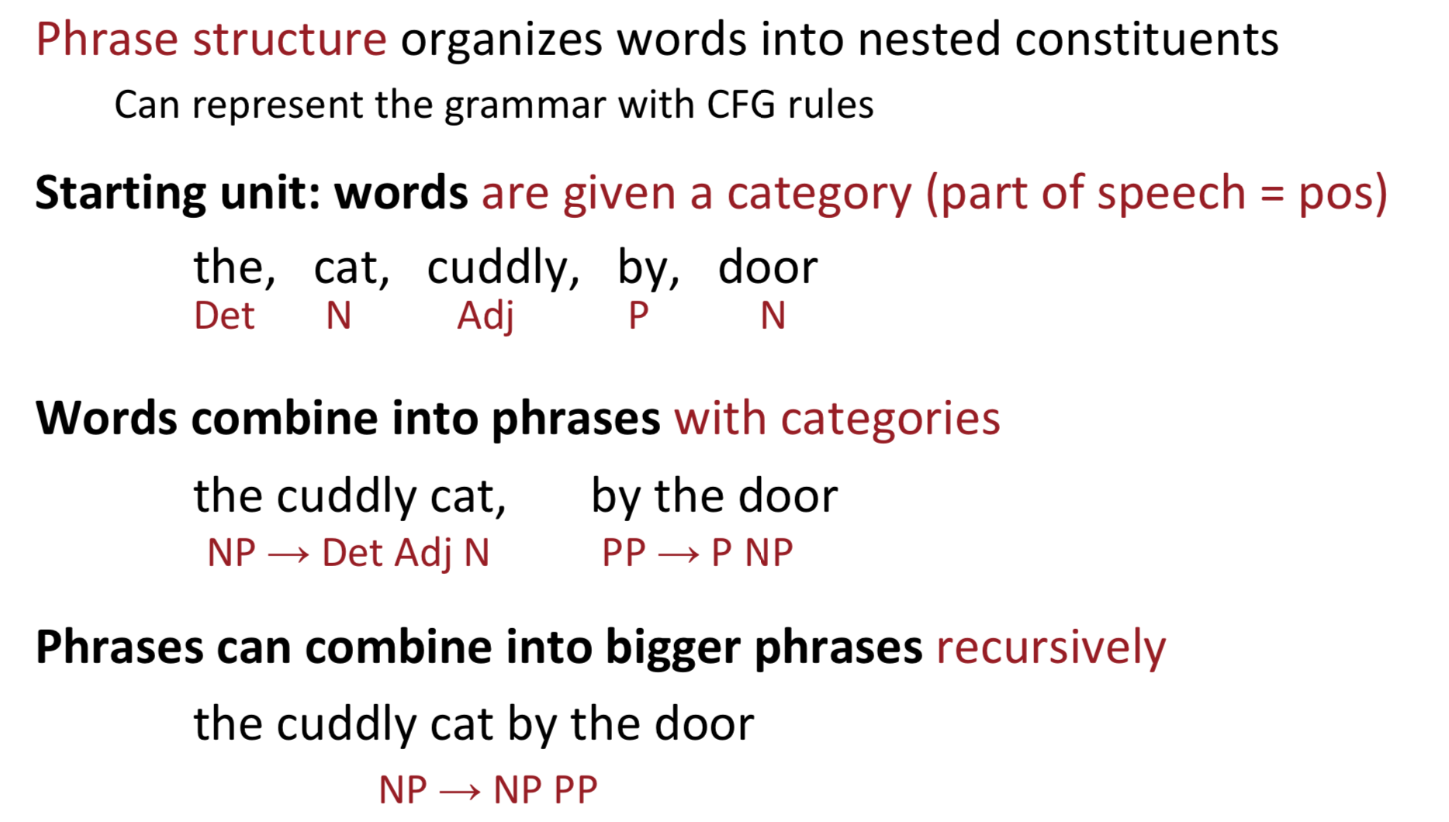
Phân tích thành phần (cấu trúc cụm) Constituency = grammar phrase structure

Slide 9
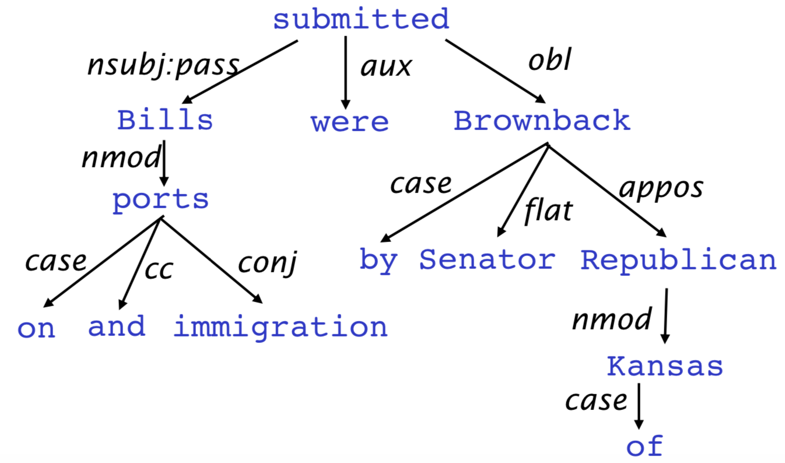
Cú pháp phụ thuộc và cấu trúc phụ thuộc (dependency grammar and dependency structure)
Dependency syntax postulates that syntactic structure consists of relations between lexical items, normally binary asymmetric relations (“arrows”) called dependencies
The arrows are commonly typed with the name of ports grammatical relations (subject, prepositional object, apposition, etc.)

Slide 10
Ý nghĩa và ứng dụng của PTCP
Lấy thông tin cú pháp và ứng dụng cho bài toán hiểu ngôn ngữ
Cấu trúc tiền đề cho phân tích ngữ nghĩa
Ứng dụng:
Phân tích câu hỏi trong Question Answering
Machine Dịch trong tiếp cận dựa trên Rule
Các ứng dụng trích chọn thông tin (information extraction)
Kiểm lỗi ngữ pháp (grammar checker)

Slide 11
Thách thức trong phân tích cú pháp (Challenge in parsing)
Đối với ngôn ngữ tự nhiên, phân tích cú pháp có tính nhập nhằng rất cao.
Ví dụ:
I saw a man on a hill with a telescope.

Slide 12
Thách thức trong phân tích cú pháp (Challenge in parsing)
Đối với ngôn ngữ tự nhiên, phân tích cú pháp có tính nhập nhằng rất cao.
Ví dụ:
I saw a man on a hill with a telescope
N V Det N In Det N In Det N
There’s a man on a hill, and I’m watching him with my telescope.
There’s a man on a hill, who I’m seeing, and he has a telescope.
There’s a man, and he’s on a hill that also has a telescope on it.
I’m on a hill, and I saw a man using a telescope.
There’s a man on a hill, and I’m sawing him with a telescope.

Slide 13
Parsing
Context Free Grammar and Syntactic Parsing
Notes:
13

Slide 14
CFG and Constituency Parsing
Văn phạm phi ngữ (CFG) cảnh biểu diễn cấu trúc cụm
Cây cú pháp và luật
Thuật toán phân tích CKY
Thuật toán phân tích Earley

Slide 15
A Phrase Structure Grammar
S → NP VP
VP → V NP
VP → V NP PP
NP → NP NP
NP → NP PP
NP → N
NP → e
PP → P NP
N → people
N → fish
N → tanks
N → rods
V → people
V → fish
V → tanks
P → with
Sentence: “people fish with rods”

Slide 16
Phân tích cú pháp
N → people
N → fish
N → tanks
N → rods
V → people
V → fish
V → tanks
P → with
S → NP VP
VP → V NP
VP → V NP PP
NP → NP NP
NP → NP PP
NP → N
NP → e
PP → P NP
S
NP
VP
V
NP
PP
N
P
NP
N
N
people
fish
tanks
with
rods

Slide 17
Phrase structure grammars = context-free grammars (CFGs)
G = (T, N, S, R)
T is a set of terminal symbols
N is a set of nonterminal symbols
S is the start symbol (S ∈ N)
R is a set of rules/productions of the form X → γ
X ∈ N and γ ∈ (N ∪ T)*
A grammar G generates a language L.

Slide 18
Phân tích cú pháp
Là bài toán với văn phạm đã cho và một câu input, sinh cây cú pháp (parsed tree).
Các vấn đề cần giải quyết:
Xây dựng văn phạm.
Thuật toán phân tích (time complexity)
Giải quyết tính nhập nhằng trong phân tích cú pháp.

Slide 19
Các tiếp cận phân tích cú pháp
Top-down vs. bottom-up:
Top-down: (goal-driven): from the start symbol down.
Bottom-up: (data-driven): from the symbols up.
Naive vs. dynamic programming:
Naive:enumerate everything.
Backtracking: try something, discard partial solutions.
Dynamic programming: save partial solutions in a table.
Examples:
CKY: bottom-up dynamic programming. Earleyparsing:top-downdynamicprogramming.

Slide 20
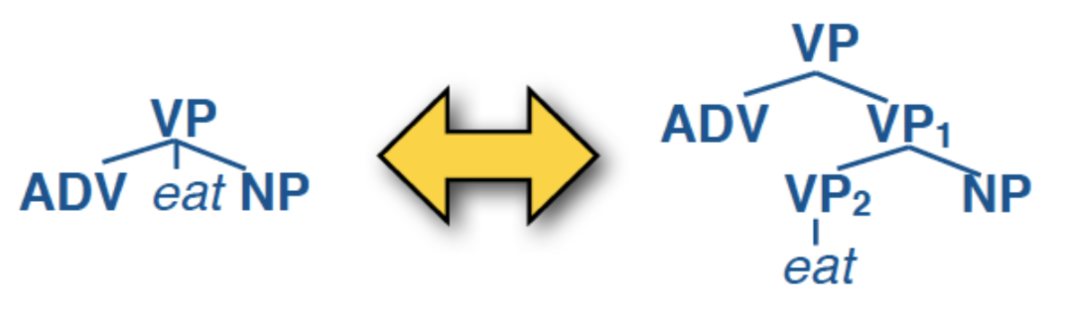
Thuật toán CYK và văn phạm chuẩn Chomsky (Chomsky Normal Form)
Luật trong CNF chỉ thuộc một trong 2 dạng:
Two non-terminals: (e.g.,VP→ADVVP)
One terminal: VP → eat
Mỗi luật CFG có thể viết về dạng tương đương của luật CNF
Ví dụ:
Chuyển về dạng CNF?: VP → VBD NP PP PP

Slide 21
CKY chart parsing algorithm
Bottom-up parsing: start with the words
Dynamic programming:
save the results in a table/chart
re-use these results in finding larger constituents
Complexity: O(n³|G|) n: length of string, |G|: size of grammar)

Slide 22
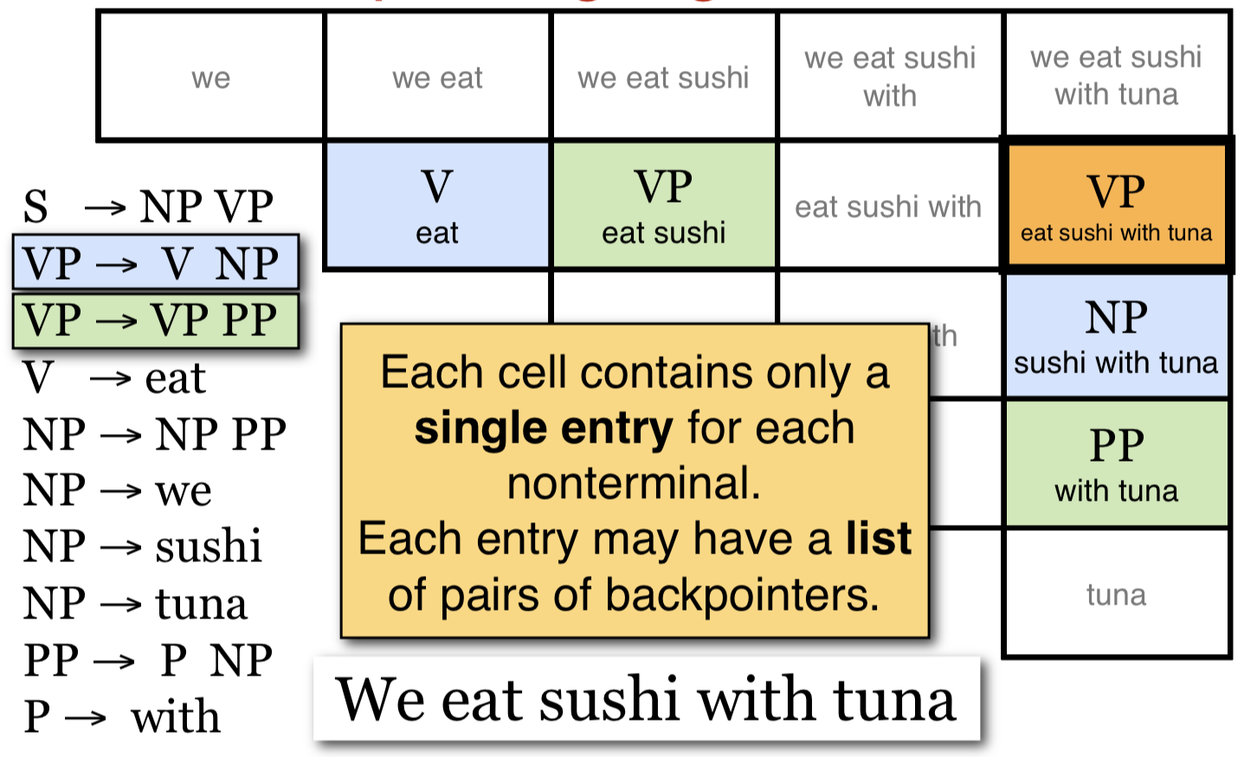
Ví dụ

Slide 23
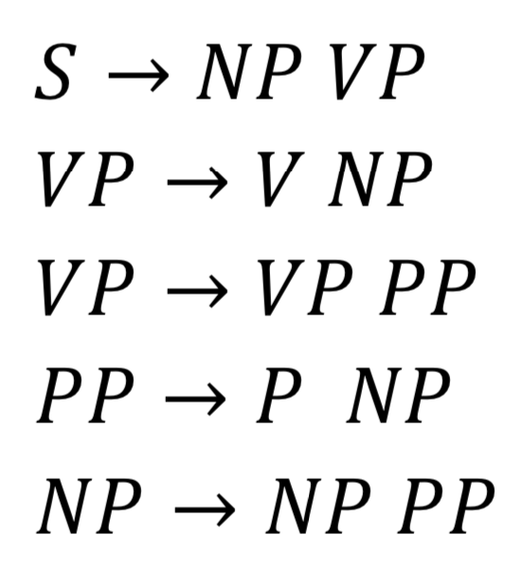
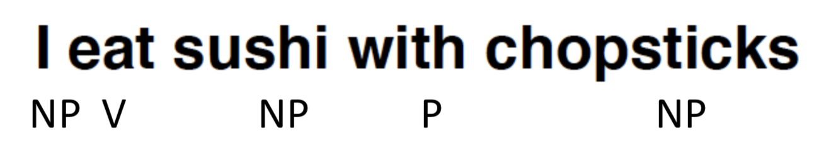
Bài tập 1

Slide 24
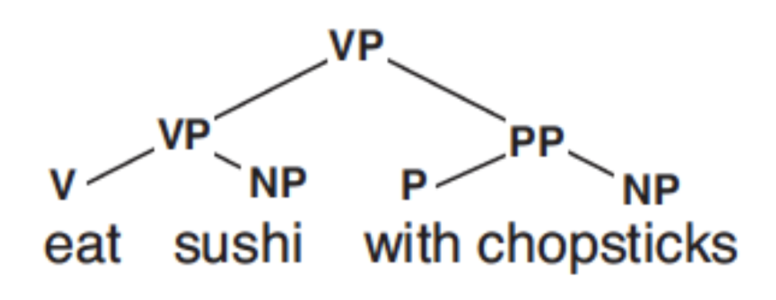
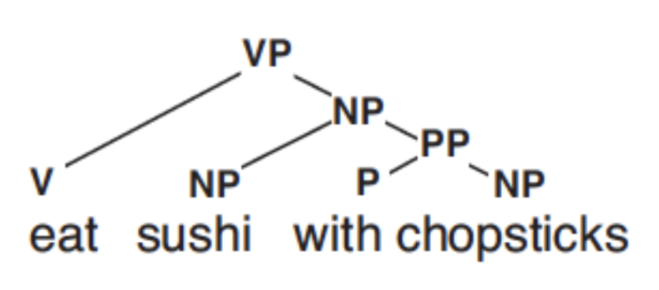
Đáp án

Slide 25
Thuật toán CYK

Slide 26
Parsing
Probability Context Free Grammar and Syntactic Parsing
Notes:
26

Slide 27
Grammars are ambiguous
A grammar might generate multiple trees for a sentence:
What’s the most likely parse τ for sentence S ?
We need a model to compute P(τ)

Slide 28
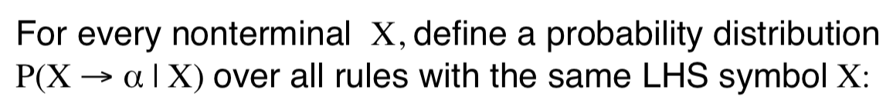
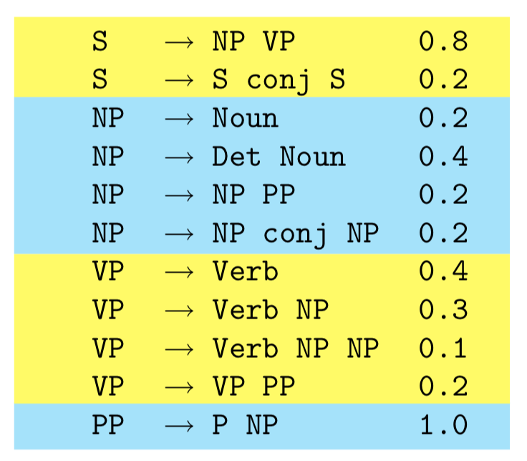
Probabilistic Context-Free Grammars

Slide 29
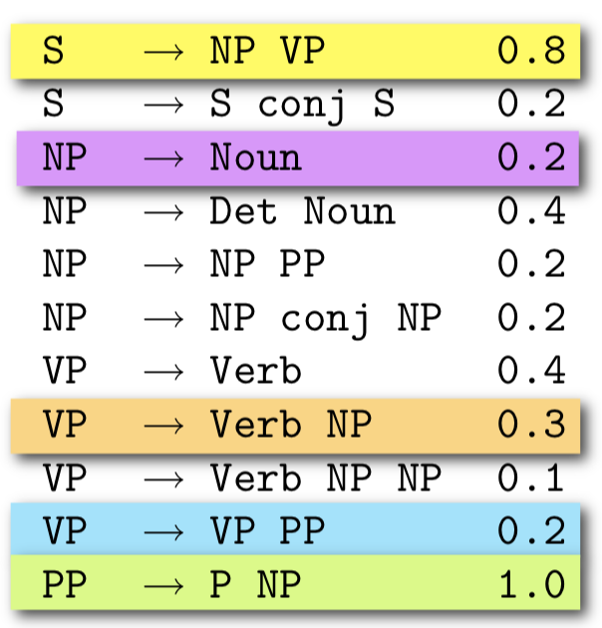
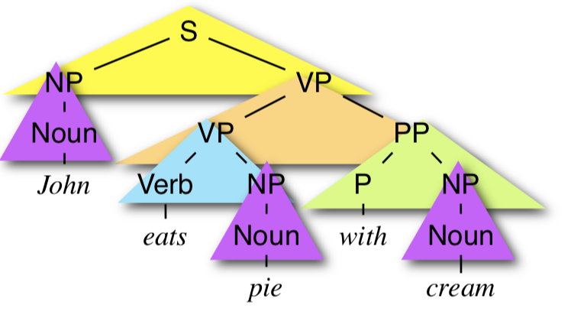
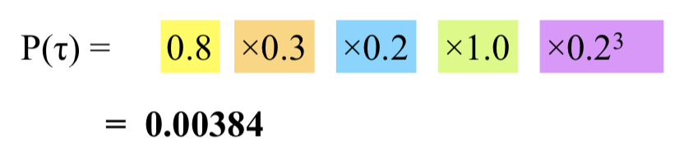
Computing P(τ) with a PCFG
The probability of a tree τ is the product of the probabilities of all its rules:

Slide 30
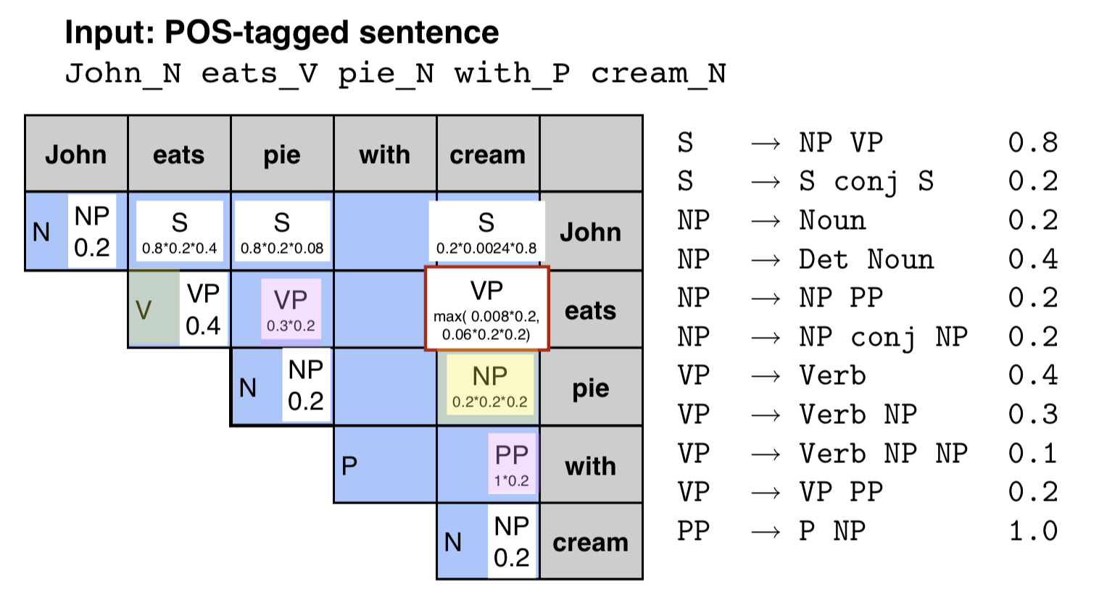
Ví dụ

Slide 31
Bài tập
1.0
0.7
0.3
1.0
1.0

Slide 32
Weaknesses of PCFGs
Lack of sensitivity to lexical information
Lack of sensitivity to structural frequencies

Slide 33
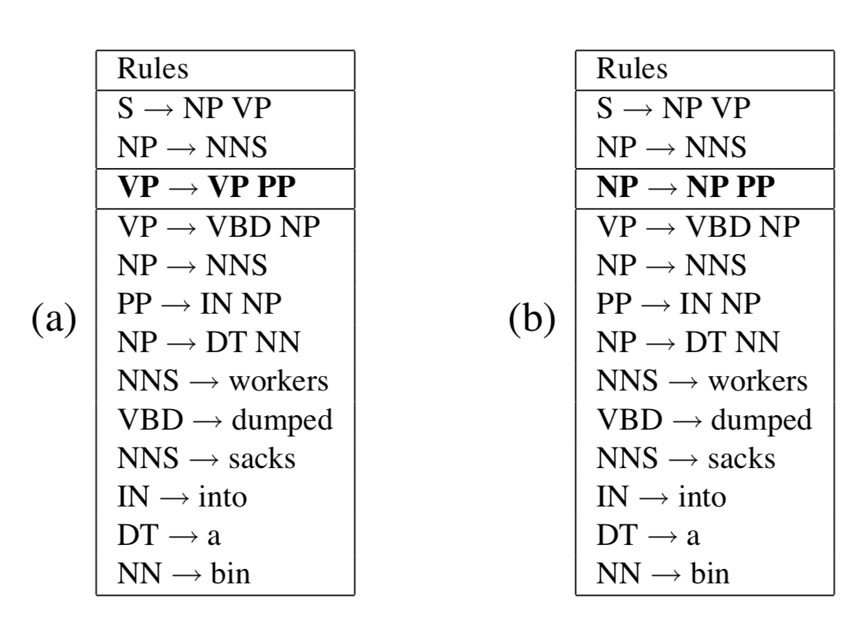
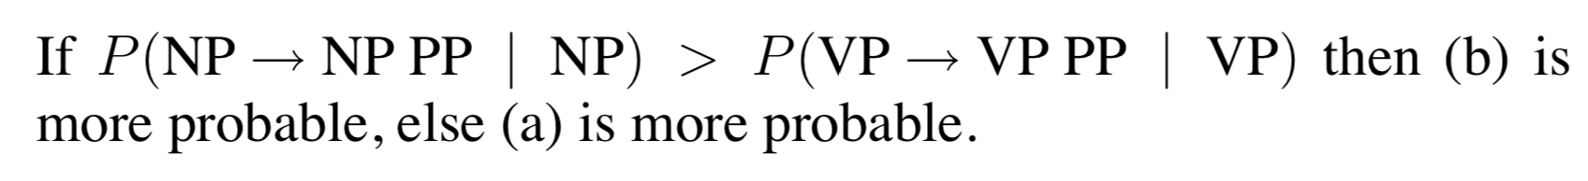

Slide 34
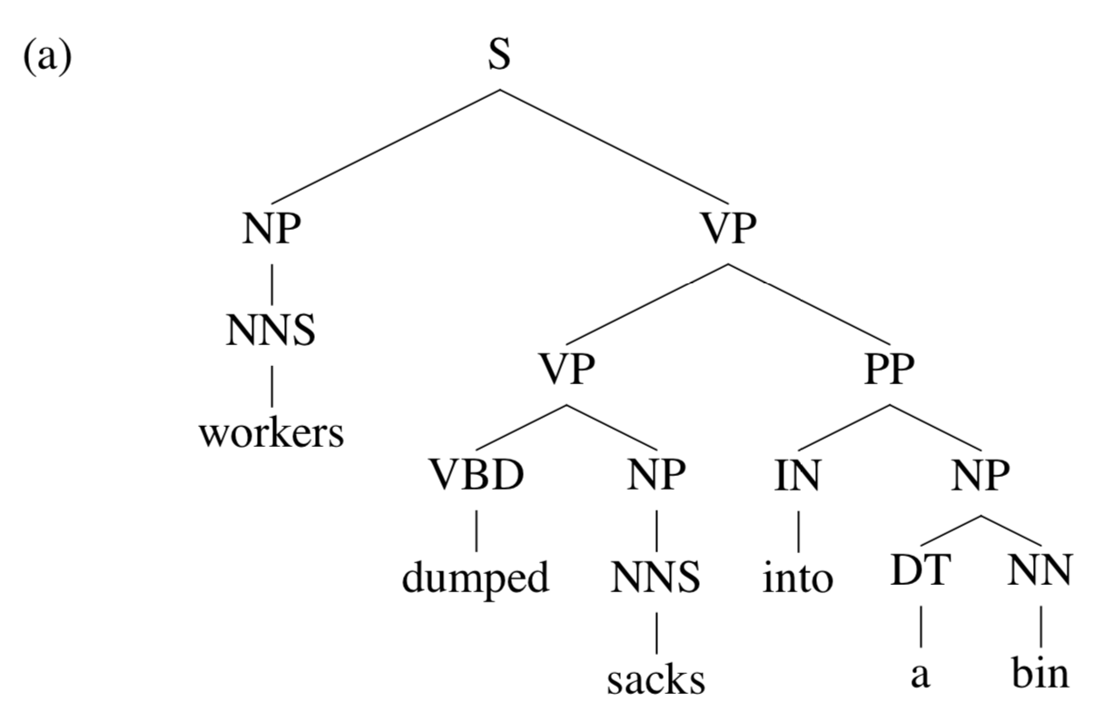
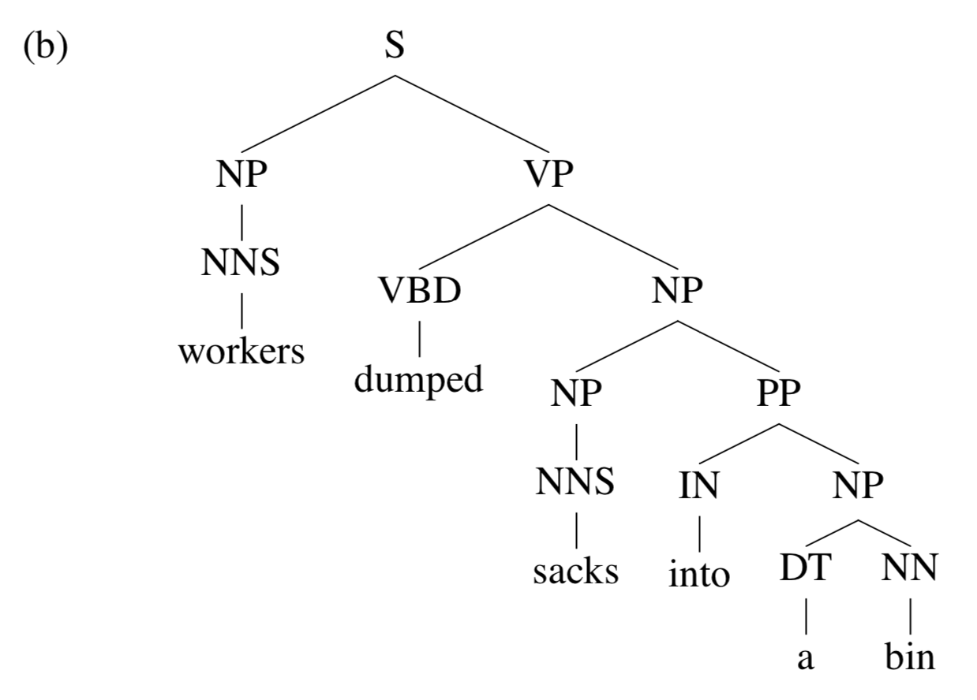

Slide 35
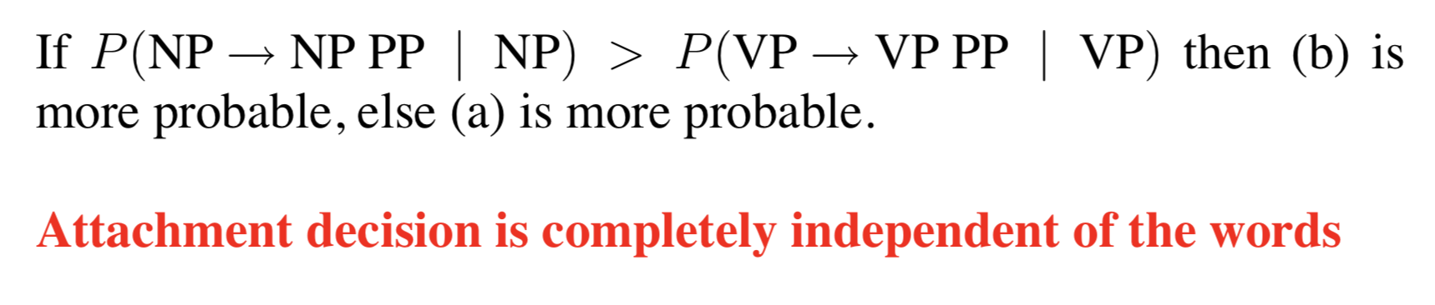

Slide 36
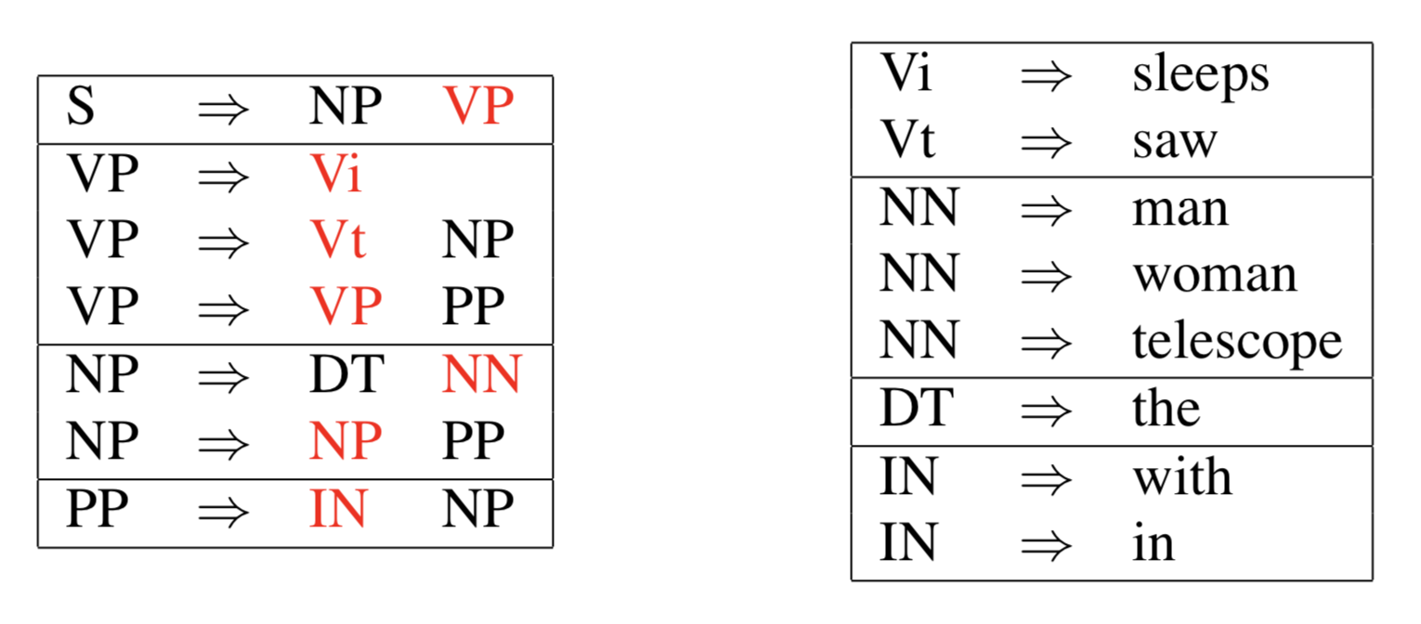
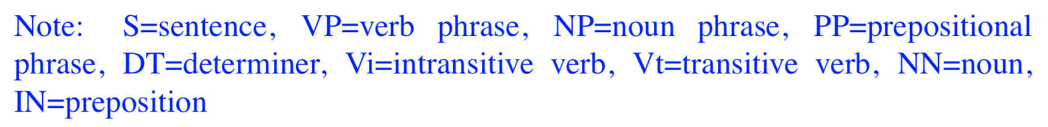
Solution: Head-Driven Phrase Structure Grammar
Add annotations specifying the “head” of each rule:

Slide 37
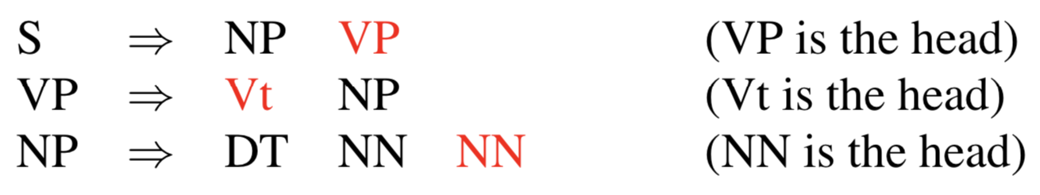
Head-Driven Phrase Structure Grammar
Each context-free rule has one “special” child that is the head of the rule. e.g.,
Some intuitions:
– The central sub-constituent of each rule.
– The semantic predicate in each rule.

Slide 38
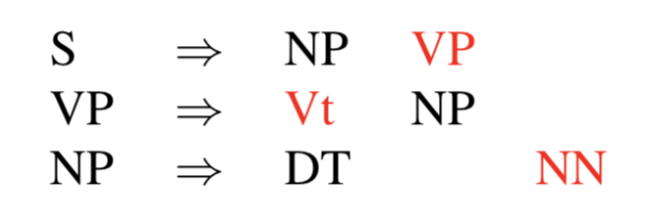
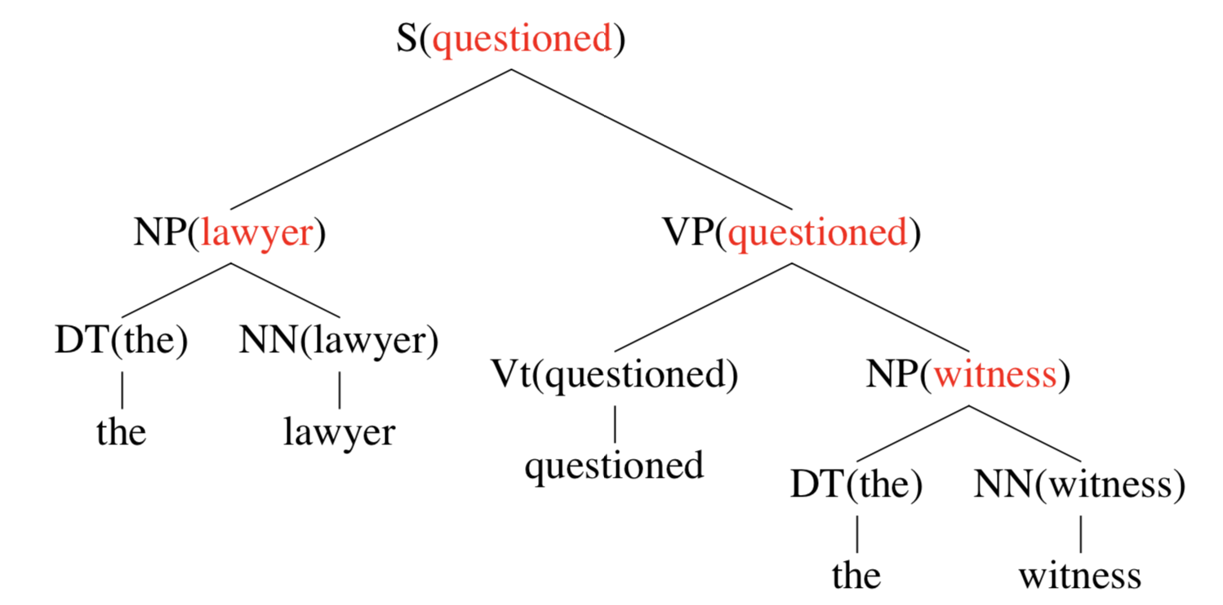
Adding Headwords to Trees
A constituent receives its headword from its head child.

Slide 39
Lexicalized PCFGs
The basic idea in lexicalized PCFGs will be to replace rules such as
S → NP VP
with lexicalized rules such as
S(examined) → NP(lawyer) VP(examined)

Slide 40
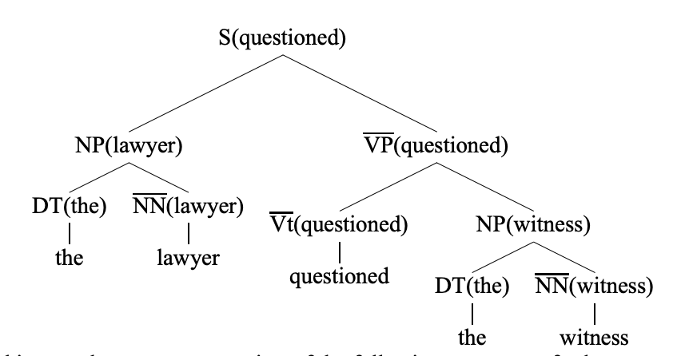
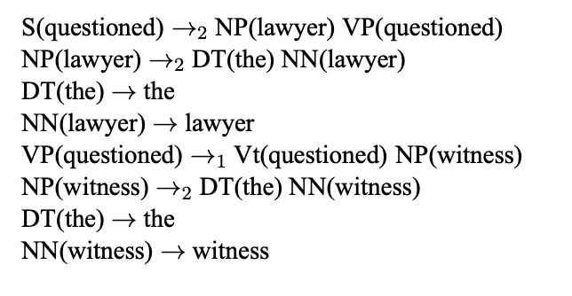
Example
In this case the parse tree consists of the following sequence of rules:

Slide 41
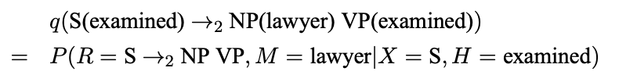
Parameter Estimation in Lexicalized PCFGs
The number of rules (and therefore parameters) in the model is very large. However with appropriate smoothing—using techniques described earlier in the class, for language modeling—we can derive estimates that are robust and effective in practice.
S(examined) → NP(lawyer) VP(examined)
X = S
H = examined
R = S → NP VP
M = lawyer

Slide 42
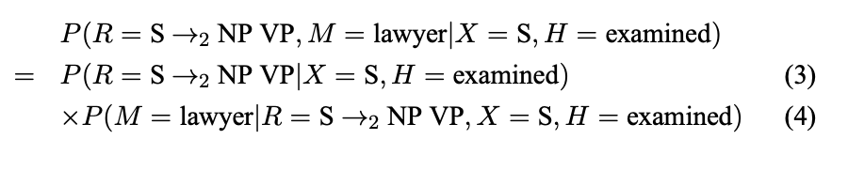
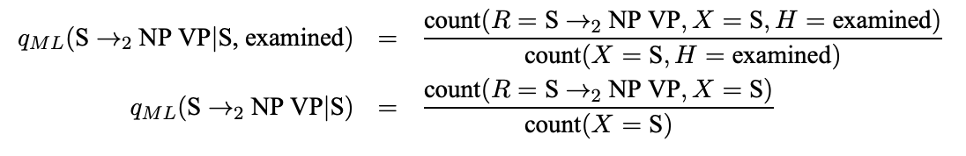
Parameter Estimation in Lexicalized PCFGs

Slide 43
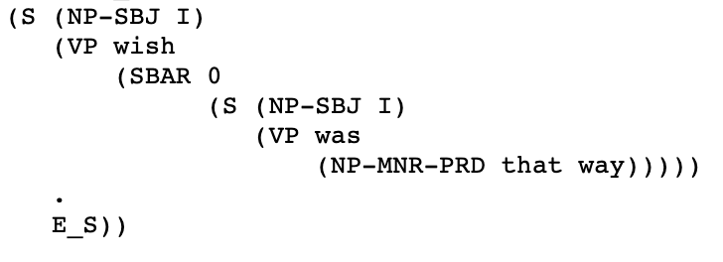
Penn Treebank
The Penn Treebank (PTB) project selected 2,499 stories from a three year Wall Street Journal (WSJ) collection of 98,732 stories for syntactic annotation. These 2,499 stories have been distributed in both Treebank-2 (LDC95T7) and Treebank-3 (LDC99T42) releases of PTB. Treebank-2 includes the raw text for each story. Three "map" files are available in a compressed file (pennTB_tipster_wsj_map.tar.gz) as an additional download for users who have licensed Treebank-2 and provide the relation between the 2,499 PTB filenames and the corresponding WSJ DOCNO strings in TIPSTER.

